Slide 1

C语言程序设计

Slide 2
第5章 函数

Slide 3
本节课我们将…
函数及其相关
  函数的基本概念
  库函数的使用
  函数的定义、函数的调用
  变量作用域
  参数的传递
  函数的返回值
  递归函数

Slide 4
函数的基本概念

Slide 5
假如不模块化
读多少行的程序能让你不头疼？
main()当中能放多少行程序？
假如printf()函数由10行代码替换，那么你见过的程序会成什么样子？
如果所有代码都在main()当中，怎么团队合作？
如果代码都在一个文件中，怎么团队合作？

Slide 6
模块化的优点
模块各司其职
  每个模块只负责一件事情，它可以更专心
  便于进行单个模块的设计、开发、调试、测试和维护等工作
  一个模块一个模块地完成，最后再将它们集成
开发人员各司其职
  按模块分配任务，职责明确
  并行开发，缩短开发时间
分而治之（Wirth, 1971 ）
信息隐藏（Parnas, 1972）

Slide 7
函数（function）和模块（ module）
函数是C语言中模块化编程的最小单位
  可以把每个函数看作一个模块
若干相关的函数可以合并作一个“模块”
main()
main()
printf()
scanf()
stdio:
printf()
scanf()
putchar()
getchar()
mymdl:
power()
putchar()
getchar()
power()

Slide 8
函数的分类

Slide 9
函数的分类
函数生来都是平等的，没有高低贵贱之分，只有main()稍微特殊一点点
库函数
  ANSI C定义的标准库函数
    符合标准的C语言编译器必须提供这些函数
    函数的行为也要符合ANSI C的定义
  第三方库函数
    由其它厂商自行开发的C语言函数库
    不在标准范围内，能扩充C语言的功能
自定义函数
  自己编写的函数
    包装后，也可成为函数库，供别人使用

Slide 10
函数的定义

Slide 11
函数定义（definition）
参数表
返回值类型
标识符
类型 函数名(类型 参数1, 类型 参数2, ……)
{
函数体;
return 表达式;
}
函数出口
返回值

Slide 12
函数定义（definition）
函数是这样的一种运算：
  函数名说明运算规则/功能（C语言不允许函数重名）
  参数是运算的操作数
  返回值是运算的结果
当函数执行到return语句或 } 时，函数的运算停止。程序从当次调用函数的地方继续执行
  函数可以有多个return，但最好只有一个且是最后一行
用void定义返回值类型
  函数没有运算结果，没有返回值
  return语句之后不需要任何表达式，或不需要return语句
用void定义参数，表示没有参数
参数表里的参数（叫形式参数，parameter）也是函数的语句块内的变量
Notes:
在 C 语言中，不允许函数重名。在同一个作用域（如同一个源文件中），函数名必须是唯一的。这是因为 C 语言中的函数名会在编译时转换为链接器使用的符号，如果两个函数重名，链接器无法区分它们，从而引发编译错误。
原因：
全局命名空间：C 语言中的函数通常处于全局命名空间中，这意味着它们在整个程序中都必须唯一。在编译时，编译器将函数名转换为特定的符号，这些符号用于链接。如果有两个重名的函数，链接器将无法正确解析它们，从而导致链接时错误。
函数签名：C 语言并不支持函数重载（不同参数类型或参数数量的函数重名）。这是与 C++ 的一个显著区别。在 C++ 中，函数重载是通过函数的参数类型和数量来实现的，编译器会根据函数签名来区分重载的函数；但在 C 语言中，函数名和参数类型不会一起参与名称解析。
解决方法：
不同文件使用相同函数名：如果你确实需要在不同文件中使用相同的函数名，可以通过将函数定义为静态函数。静态函数的作用域仅限于定义它的文件，这样即使在不同文件中定义相同名称的函数，它们也不会冲突。
2.命名规范：为了避免函数名冲突，通常使用特定的命名规则，比如在函数名前加上模块或功能的前缀。

Slide 13
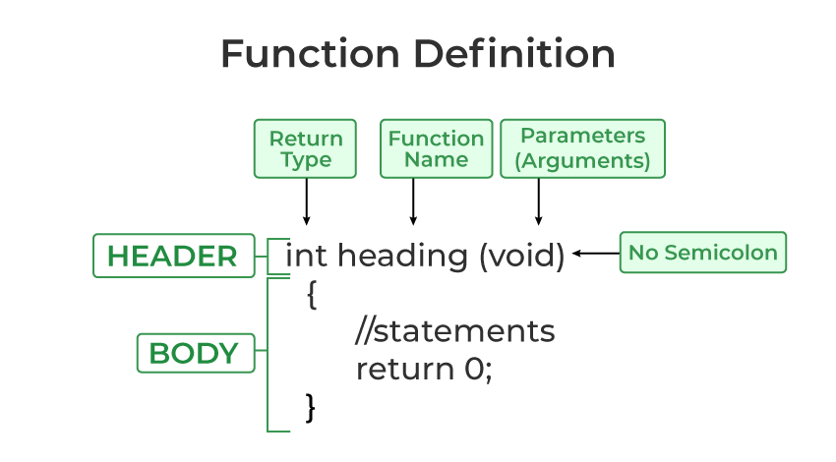
函数定义（definition）
https://www.geeksforgeeks.org/c-functions/?ref=shm

Slide 14
函数定义（definition）
函数参数和返回值的四种情况：
  Function with arguments and return value
  Function with arguments and no return value
  Function with no arguments and with return value
  Function with no arguments and no return value
// C code for function with no
// arguments and no return value
#include <stdio.h>
void value(void);
void main() {
value();
}
void value(void)
{
float year = 1, period = 5, amount = 5000, inrate = 0.12;
float sum;
sum = amount;
while (year <= period) {
sum = sum * (1 + inrate);
year = year + 1;
}
printf(" The total amount is :%f", sum);
}
https://www.geeksforgeeks.org/c-function-argument-return-values/

Slide 15
函数的声明与调用

Slide 16
函数调用（call）
函数名(表达式1, 表达式2, ……);
调用一个函数之前，先要对其返回值类型、函数名和参数进行声明（declaration）
  函数定义也有声明函数的效果
调用函数时，提供的表达式（叫实际参数, argument）和该函数的形式参数必须匹配
  数目一致
  类型一一对应（会发生自动类型转换）
  表达式的值赋值给对应的参数
返回值可以按需处理
Notes:
RealEqual()

Slide 17
函数调用的过程
函数的每次执行都会建立一个全新的独立的环境
  在“栈”中为函数的每个变量（包括形式参数）分配内存
  把实际参数的值复制给形式参数（传参）
  开始执行函数内的第一条语句
函数内的代码在这个独立的环境内工作
函数退出时
  求出返回值，将其存入一个可以被调用者访问的地方（x86中通常使用EAX寄存器）
  收回分配给所有变量（包括形式参数）的内存
  程序控制权交给调用者，调用者拿到返回值，将其作为函数调用表达式的结果

Slide 18
函数说明/声明的作用
一个函数A要调用另一个函数B，应知道有关如何正确调用函数B的一些信息。编译程序根据这些信息检查调用的正确性。对不正确的调用给出错误信息，对正确的调用编译出实现的机器代码。
作用：使编译程序预先知道该标识符是函数名、它的返回值的类型和它的形参个数及各形参的类型。

Slide 19
函数调用的几种情况
调用函数与被调用函数之间在程序正文中可能会存在以下几种情况：
  调用同一程序文件中前面已定义的函数。
  调用处于同一程序文件后面定义的函数。
  调用别的程序文件中定义的函数。
对于情况①，在函数调用处，被调用函数的详细信息已被编译程序所接受。
对于情况②③，这时因被调用函数的信息还未被编译程序所接受，不能检查函数调用的正确性，所以在调用之前需对被调用函数有关调用的一些信息作出说明。

Slide 20
函数说明/声明
函数说明：在程序中只给出函数的调用信息
函数说明的一般形式为：
  类型 标识符(形参类型表);
  //函数返回值类型 函数名(形参1类型,…,形参n类型);
形参类型表可以为空。为了强调函数没有形参，空形参类型表可以写作void。
例：
  double power(double, int);

Slide 21
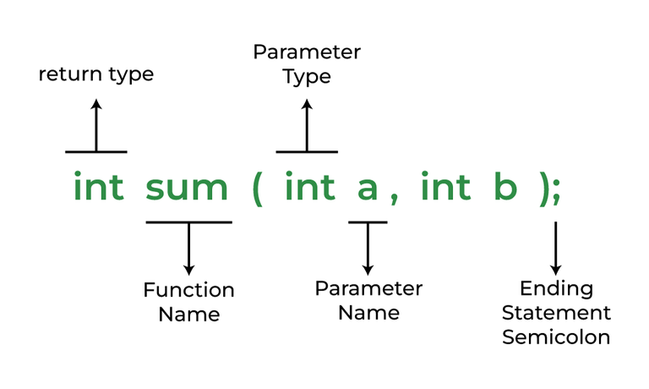
函数说明/声明
https://www.geeksforgeeks.org/c-functions/?ref=shm

Slide 22
需要使用函数说明的两种情况
情况一：被调用函数是库函数
  需使用预处理命令#include将对应的头文件(header file)包含进来，如
    #include <stdio.h>
  用户程序也可以有自己的头文件，如
    #include "d_type.h"
情况二：调用同一程序文件中后面定义的函数，或是调用别的程序文件中定义的函数
  应在调用函数之前对被调用函数作函数说明。
有些开发环境中，在上述两种情况下也不一定需要使用函数说明。但在此时，仍旧使用函数说明是一种好的程序设计风格。

Slide 23
使用函数要注意
每个函数只完成一个功能（包括main()）
  对函数的功能可以用不含连词的一句话描述
函数不能过长
  1986年IBM在OS/360的研究结果：大多数有错误的函数都大于500行
  1991年对148,000行代码的研究表明：小于143行的函数比更长的函数更容易维护
函数一定要对传进来的非法参数做点什么
  向调用者提供错误信息
  assert()
Notes:
Assertions in C/C++
https://www.geeksforgeeks.org/assertions-cc/
C 标准库 - <assert.h>
https://www.runoob.com/cprogramming/c-standard-library-assert-h.html
断言(assert)的用法
https://www.runoob.com/w3cnote/c-assert.html

Slide 24
函数的传参

Slide 25
函数的传参
设置形参的目的：函数被调用时，能从调用处获得数据或指针信息。
关于形参和传参的几点说明：
  函数形参可看作函数内部的局部变量。
  函数调用时，形参从实参获得初值。
  传参（参数传递）是函数调用中向函数传递数据的方式。
  传参有两种主要的方式：值传递 和 引用传递（或地址传递）。

Slide 26
传参方式1：值传递
在值传递中，函数接收到的是传入参数的副本。函数对参数的修改不会影响到调用该函数的实际变量。
这种方式适用于传递简单的数据类型（如 int, float），因为它不会改变原始数据的值。

Slide 27

传参方式1：值传递
void foo(int x) {
x = 5; // 只改变了 x 的副本，不影响主函数中的变量
}
int main() {
int a = 10;
foo(a);
printf("%d", a); // 输出仍然是10
}

Slide 28
传参方式2：引用传递（地址传递）
在引用传递中，函数接收的是变量的地址（即指针），通过地址可以直接修改调用者的原始数据（即可以修改实参的数据）。
这种方式通常用于传递复杂的数据结构（如数组、结构体）或需要在函数中修改变量值的情况。

Slide 29
传参方式2：引用传递（地址传递）
void foo(int *x) {
*x = 5; // 通过指针修改了主函数中的变量
}
int main() {
int a = 10;
foo(&a); // 传递变量的地址
printf("%d", a); // 输出5，变量值被修改
}

Slide 30
传参方式2：引用传递（地址传递）
数组在传参时是通过指针传递的，实际上是引用传递。即使不显式传递指针，数组名本身就是一个指向数组第一个元素的指针。
void foo(int arr[], int size) {
arr[0] = 5; // 修改数组的第一个元素
}
int main() {
int arr[3] = {1, 2, 3};
foo(arr, 3); // 数组名是指针
printf("%d", arr[0]); // 输出5
}
Notes:
可以用Python Tutor演示下运行过程

Slide 31
变量作用域

Slide 32
局部变量（Local Variable）
局部变量是指在函数或代码块内部声明的变量，它们只在声明它们的函数或代码块的范围内有效。
作用域：
  局部变量的作用域仅限于声明它的代码块或函数内部，不能在函数外部访问。
生命周期：
  局部变量的生命周期开始于变量声明时，并结束于所在的代码块或函数退出时。
  每次函数调用，都会重新分配局部变量的内存空间，不同的调用之间不会共享局部变量的值。

Slide 33
局部变量（Local Variable）
存储类型：
  局部变量默认存储在栈（stack）上，当函数返回时，栈上分配的内存会被释放。
  局部变量的默认存储类型是 auto，即自动存储类。
初始化：
  如果局部变量未被显式初始化，它的值是不确定的，可能包含垃圾值。因此，使用局部变量之前，通常需要进行初始化。

Slide 34
局部变量（Local Variable）
#include <stdio.h>
void example() {
int x = 10; // 'x' 是局部变量，只在 example 函数内有效
printf("x = %d\n", x);
}
int main() {
example();
// printf("%d", x); // 错误，无法访问 example 函数内的局部变量
return 0;
}

Slide 35
局部变量（Local Variable）
代码块：
  代码块（Code Block）是由一对花括号 {} 包围的多条语句集合。代码块用于控制程序执行的逻辑，并定义变量的作用域。它广泛用于控制流结构、函数体、循环和条件语句中。
int main() {
int x = 10;
{
int y = 20; // y 只在这个代码块中有效
printf("%d\n", y);
}
// printf("%d", y); // 错误：y 不在这个作用域
}
Notes:
error: 'y' undeclared (first use in this function)
匿名代码块：
在某些情况下，可以使用没有任何特殊功能的代码块来限制某些变量的作用范围。这通常用于内存管理或将某些逻辑分隔开。

Slide 36
局部变量（Local Variable）
代码块：
if (condition) {
// 这是一个代码块
statement1;
statement2;
} else {
// 这是另一个代码块
statement3;
}
void main() {
int condition = 1;
if (condition) {
int x=1;
}
else {
int x=2;
}
}
void main() {
int condition = 1;
int x = 0;
if (condition) {
x=1;
}
else {
x=2;
}
}

Slide 37
局部变量（Local Variable）
代码块：
int main() {
//int i = 1;
for(int i=1; i<5; i++)
{
printf("%d\n",i);
}
printf("After loop, i=%d", i);
}
error: ’i' undeclared (first use in this function)
Notes:
error: ’i' undeclared (first use in this function)

Slide 38
全局变量（Global Variable）
在所有函数之外定义的变量是全局变量，在定义它的位置以后都有效
  全局变量自动初始化为0
  全局变量使函数之间的数据交换更容易，效率也高一些
  但是不推荐大量使用，甚至禁止使用
程序的任何部分都可以改写全局变量，很难确定在程序的哪里改写了它，程序结构混乱
不得不用的时候（这种情况比较少见），要严格控制对它的改写

Slide 39
全局变量（Global Variable）
#include <stdio.h>
int x = 10; //x是全局变量
void example() {
printf("x = %d\n", x);
x = 100;
}
int main() {
example();
printf("%d", x);
return 0;
}

Slide 40
静态变量（static）
函数的内部（局部）变量在函数退出后失效（内存释放）。再次进入函数，变量重新定义并分配内存。
  每次函数执行都建立一个全新的执行环境，不受其它函数的干扰
把此变量定义为static，则变量的值可以保存到下次进入函数
  static int i;
静态变量自动初始化为0
静态变量的合理使用可以减少内存重复分配，且保持数据的一致性，有助于优化程序的效率。
主要分为局部静态变量和全局静态变量两类。
Notes:
静态static和全局/局部是一个正交的概念，表达不同含义
全局/局部：表达的是作用范围（或可见范围）
静态：表达的是一个生命周期的概念；但叠加“全局”会限制作用域

Slide 41
静态变量（static）
局部静态变量
  在函数或代码块内部用 static 关键字声明的变量，只在其作用域内可见，但其生命周期从程序开始到结束。
  这种变量在函数第一次调用时初始化，后续调用不会重新初始化。

Slide 42
静态变量（static）
局部静态变量
void counter() {
static int count; // 静态局部变量只初始化一次
count++;
printf("Count = %d\n", count);
}
int main() {
counter(); // 输出 Count = 1
counter(); // 输出 Count = 2
counter(); // 输出 Count = 3
//printf(“Count = %d\n”, count); //错误，超出作用域
return 0;
}

Slide 43
静态变量（static）
全局静态变量
  在函数外部（全局作用域）使用 static 关键字声明的变量只在该文件内可见，不能被其他文件访问，即具有文件作用域。
  通常用于实现模块化编程，避免变量污染其他文件的全局命名空间。
Notes:
全局静态变量的关键作用是：
限制作用域、延长生命周期、保护数据。
它既是“全局的”，又是“受保护的”。
① 作用域：仅限当前源文件（文件内可见）
普通全局变量（不加 static）具有外部链接（external linkage），
可被其他源文件通过 extern 引用。
而加了 static 之后，变量就变成内部链接（internal linkage），
只能在当前文件内使用。
② 生命周期：整个程序运行期间存在
即使作用域被限制在文件内，它仍然是“静态存储区”的变量。
也就是说：
从程序开始运行到结束，全局静态变量的内存始终保留，不会被销毁。
③ 初始化：只初始化一次，默认值为0
与普通全局变量一样，全局静态变量：
若未显式赋值，默认初始化为 0；
程序运行时只初始化一次。

Slide 44
静态变量（static）
全局静态变量
static int globalVar = 100; // 只能在本文件内访问
void printGlobalVar() {
printf("%d\n", globalVar);
}

Slide 45
寄存器变量（register）
寄存器是CPU内的高速但容量有限的存储器。
热点变量声明为寄存器变量，访问速度更快。
register int i;
限制：
  现代编译器有能力自动把普通变量优化为寄存器变量，并且可以忽略用户的指定，所以一般无需特别说明变量为寄存器变量。
  只能用于局部变量（函数内）或函数的参数中，不能用于全局变量。
  不能获取寄存器变量的地址，因为寄存器不像内存那样有固定的地址。
Notes:
寄存器通常只有几十到几百字节

Slide 46
寄存器变量（register）
使用场景：
  循环计数器：循环中的计数器变量是寄存器变量的典型使用场景，因为它们需要频繁地被访问和更新。
  频繁操作的变量：寄存器变量适合那些在短时间内需要被频繁访问或修改的变量。
void example() {
register int counter = 0; // 声明一个寄存器变量
for (counter = 0; counter < 10; counter++) {
printf("%d\n", counter);
}
}

Slide 47
外部变量（extern）
extern 关键字：
  使用 extern 关键字，可以在其他文件中访问外部变量。
file1.c
// file1.c
int external_var = 200;
file2.c
// file2.c
extern int external_var;
void print_var() {
printf("%d\n", external_var); // 输出 200
}
Notes:
对变量来说，extern 的意义非常重要，表示“只是声明，不分配存储空间”。
对函数来说，写不写 extern 没区别，因为函数声明本身默认就是外部链接。
在C语言里，函数声明默认就是 extern 的。因为函数的定义本来就具有“外部链接性（external linkage）”。虽然没必要加，但有时在大型工程里，程序员会显式写上 extern，以强调“这个函数不是本文件定义的”。

Slide 48
外部变量（extern）
注意事项：
  命名冲突：外部变量是全局的，如果不加以控制，容易与其他全局变量或局部变量发生命名冲突。可以通过 static 关键字将外部变量限制在当前文件内部，避免其他文件访问。
  可维护性：过度使用外部变量会使代码难以维护和调试，因为程序中任何地方的代码都可以修改它的值，造成意外行为。因此，外部变量通常用于全局状态共享的场景，应谨慎使用。

Slide 49
模块
模块包含两部分
  源文件(xxx.c)：一系列相关函数的定义
  头文件(xxx.h)：这些函数的声明等必要信息
    函数声明、外部变量声明、宏定义、类型定义……
可以将模块编译为.obj文件，同.h文件一起供别人使用，从而保护了源代码
使用模块的过程
  建立一个工程（project）
  把各模块都加入到工程中
  #include模块的头文件
  开始使用此模块

Slide 50
函数的返回值（revisited）

Slide 51
函数的返回值
函数可以没有返回值。
使用return返回值，只能返回一个值，可以是各种基本数据类型、指针、结构。
如果要返回多个值，怎么办？
  可以直接返回一个数组吗？——不可以，因为数组不能作为返回值。

Slide 52
函数的返回值（返回数组）
解法一：函数可以返回指向数组的指针，但需保证返回的指针指向的数组在函数调用后依然有效。常见的做法是：
  静态数组：在函数中声明一个静态数组，使得它的生命周期延续到函数结束之后。
  动态分配的数组：使用 malloc 在“堆（heap）”上动态分配数组，然后返回其指针。
  引用传参：数组在传参时是通过指针传递，但不是通过返回值的形式，而是通过改变参数（数组）的值来达到类似效果。
解法二：函数可以返回包含数组的结构（Struct）。

Slide 53
函数的返回值（返回数组）
示例 1: 静态数组
int* getArray() {
static int arr[5] = {1, 2, 3, 4, 5};
return arr; // 返回静态数组的指针
}
int main() {
int *arr = getArray();
for(int i = 0; i < 5; i++) {
printf("%d ", arr[i]); // 输出: 1 2 3 4 5
}
return 0;
}
int* getArray() {
int arr[5] = {1, 2, 3, 4, 5};
return arr; // 错误，返回局部数组指针，函数结束后无效
}

Slide 54
函数的返回值（返回数组）
示例 2: 动态分配数组
int* createArray(int size) {
int *arr = malloc(size * sizeof(int)); // 动态分配内存
for (int i = 0; i < size; i++) {
arr[i] = i + 1; // 初始化数组
}
return arr; // 返回指向动态数组的指针
}
int main() {
int *arr = createArray(5);
for (int i = 0; i < 5; i++) {
printf("%d ", arr[i]); // 输出: 1 2 3 4 5
}
free(arr); // 释放动态分配的内存
return 0;
}

Slide 55
函数的返回值（返回数组）
示例 3: 使用结构体
struct Array {
int arr[5];
};
struct Array getArray() {
struct Array a = {{1, 2, 3, 4, 5}};
return a; // 返回包含数组的结构体
}
int main() {
struct Array a = getArray();
for (int i = 0; i < 5; i++) {
printf("%d ", a.arr[i]); // 输出: 1 2 3 4 5
}
return 0;
}

Slide 56
递归函数基础

Slide 57
概念：函数调用链和递归调用
一个函数为完成它的复杂工作，可以调用其他函数。例如，从主函数出发，主函数调用函数A()，函数A()又调用函数B()，函数B()又调用函数C()，等等。这样从主函数出发，形成一个长长的调用链，就是通常所说的函数嵌套调用。
函数嵌套调用时，有一个重要的特征，先被调用的函数后返回。如这里所举例子，待函数C()完成计算返回后，B()函数继续计算(可能还要调用其他函数)，待计算完成，返回到函数A()，函数A()计算完成后，才返回到主函数。
当函数调用链上的某两个函数为同一个函数时，称这种函数调用方式为递归调用。

Slide 58
递归函数
递归的定义：若一个对象部分地包含它自己, 或用它自己给自己定义, 则称这个对象是递归的。
递归函数：一个函数直接地或间接地调用自己, 则称这个函数是递归函数。
在以下三种情况下，常常用到递归方法
  定义是递归的
  数据结构是递归的
  问题的解法是递归的
在使用递归策略时，必须有一个明确的递归结束条件，称为递归出口。

Slide 59
分别用循环和递归实现阶乘计算函数
例16 用循环实现阶乘计算的函数
分析：n!=1*2*…*n
代码
  long factorial (int n) {
  long s; int i;
  for(s = 1L, i = 1; i <= n; i++)
  s *= i;
  return s;
  }
例17 用递归实现阶乘计算函数(*)
分析：0!=1; n!=n*(n-1)!
代码
  long factorial (int n ) {
  if ( n <= 0 ) return 1L;
  else return long(n*factorial (n-1));
  }

Slide 60
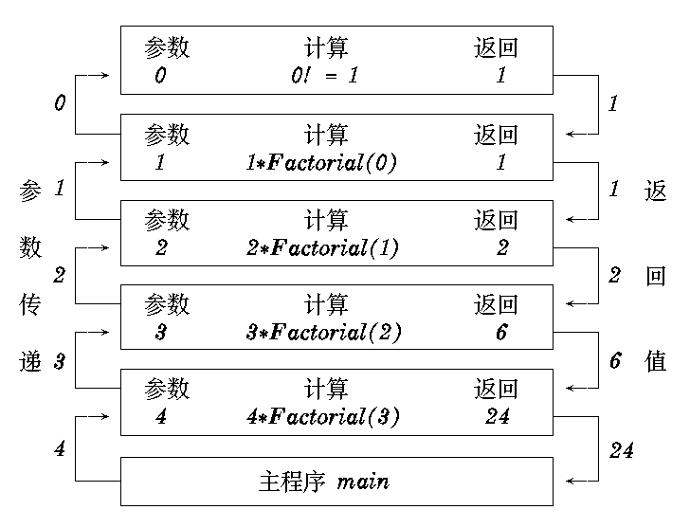
递归过程例
对于例17，以n=4为例，递归调用的过程如下图所示：

Slide 61
例18
用递归函数对数组元素求和
  int rsum(int *a, int n)
  {
  if (n == 0) return 0;
  /* 若数组没有元素，则返回0 */
  return *a+rsum(a+1, n-1);
  /* 当前元素与其余元素的和 */
  }

Slide 62
例19 求解Hanoi塔问题
Hanoi塔问题：有三根针(设分别为A、B、C)，在A针上有n张大小均不相同的金片，大的在下，小的在上。要求按以下规则，把这n张金片从A针搬到C针上：
  在搬动过程中可使用B针；
  每次只允许搬动一张金片；
  在搬动过程中，必须保证大金片在下，小金片在上。

Slide 63
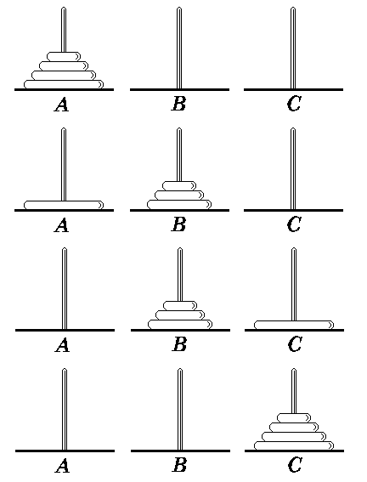
例19 解题思路图示

Slide 64
例19 解题思路(使用递归)(*)
把n张金片按小到大编号为1,2,…,n，并将搬动抽象成：将n张金片从A针搬到C针，搬动过程中可以使用B针。
hanoi(int n, char A, char C, char B)
  { /* 将 n 张金片从A针搬到C针，搬动过程可使用B针 */
  if (n==1) /* 对于只搬动一张金片情况 */
  将金片 n 从A针搬到C针;
  else
  { /* 搬 n(>1) 张金片时，按同样算法先搬前 n-1 张金片 */
  将A针上的n-1张金片搬到B针上，中间可使用C针; //递归
  将金片n从A针搬到C针; /* 搬动第 n 张金片*/
  将 B 针上的n-1张金片搬到C针，中间可使用A针; //递归
  }
  }

Slide 65
例19 程序(*)
  #include <stdio.h>
  void hanoi (int n,char A,char C,char B){
  if ( n == 1 )
  printf("move %c to %c\n",A, C);
  else {
  hanoi ( n-1, A, B, C );
  printf( "move %c to %c\n",A, C);
  hanoi ( n-1, B, C, A );
  }
  }
  void main(){
  hanoi(4,'A','C','B');
  }

Slide 66
递归的进一步讨论
对于算法间接地由其自身定义情况，称为间接递归。在间接递归情况，函数调用链中，在同一个函数再次出现之前，有一个或多个其他别的函数。
通常，以递归形式定义算法与非递归算法比较，算法结构会更紧凑，清晰。但是，递归函数在递归调用过程中，会占用更多的内存空间和需更多的运行时间。
另外，在编写递归函数时，必须防止遗漏递归终止条件和防止振荡式的相互递归调用，否则会产生无限递归调用现象。

Slide 67
线性递归
在算法的递归定义形式中，有一种称之为线性递归的情况，线性递归的算法有以下所示的一般形式：
  p(int n){
  S(n);
  if (E(n)) {
  p(n-1); /* 递归调用 */
  T(n);
  }
  else
  U(n);
  }
其中，S(n)、E(n)、T(n)和U(n) 是可能与n有关的非递归计算的代码段，也可能为空。
Notes:
E(n) == False 是这个递归的结束条件，并且会执行一次U(n)返回

Slide 68
把线性递归改造成循环
线性递归能机械地被转换成一个功能等价的非递归描述：
  p(int n){
  int k = n+1;
  do {
  k--; S(k);
  } while E(k);
  U(k);
  while (k<n) {
  k++; T(k);
  }
  }
除能将线性递归机械地变换成非递归的循环实现外，有很多的直接递归问题可改造成递推的方式实现。

Slide 69
例20 用递推实现递归
勒让得多项式的递归定义为：
  ┌ 1， n=0;
  p(n，x) = ┤ x， n=1;
  └ ((2n-1).x.p(n-1，x)-(n-1)p(n-2，x))/n， n>1。
用递归函数实现，能很容易地写出它的函数定义如下：
  double p(int n, double x){
  if (n==0) return 1.0;
  if (n==1) return x;
  return ((2.0*n-1.0)*x*p(n-1,x)-(n-1.0)*p(n-2,x))/n;
  }

Slide 70
例20 用递推实现递归
用递推方法实现有下面的思考过程。
  计算p(n,x)的困难是n>1情况。然而，若知道了 p(n-2,x) 和 p(n-1,x) 的话，就能立即按公式计算出 p(n，x)。
  由于p(0,x)与p(1,x)是能立即得到的，这样就能用递推方法，从p(0,x)与p(1,x)出发，依次计算出p(2,x)，p(3,x)，…。 即从幂次低的勒让得多项式到幂次高的勒让得多项式的递推解法。

Slide 71
例20 函数定义
  double p(int n, double x){
  double first, second, third;
  int count;
  if (n == 0) return 1.0;
  if (n == 1) return x;
  first = 1.0;
  second = x;
  for(count = 2; count <= n; count++) {
  third = ((2.0*count-1.0)*x*second - (count-1.0)*first)/count;
  first = second;
  second = third;
  }
  return third;
  }

Slide 72
编译预处理命令简介

Slide 73
常量定义(宏定义-不带参数)
定义：#define 标识符 字符序列
例子
  #define PI 3.1415926
  #define TRUE 1
  #define EOF (-1)
在编译预处理时，本质是字符序列替换，也称为“宏展开”
关于“宏定义”的更多说明 ** P111~P113

Slide 74
宏定义-带参数
定义：#define 标识符(形参表) 字符序列
例子
  #define MAX(A,B) ((A)>(B)?(A):(B))
  #define SQR(x) x*x
理解宏定义的本质，理解与函数的区别，避免宏展开后出现的错误（P112）

Slide 75
头文件
#include <stdio.h>
#include <string.h>
#include “Myfile.h”
…
头文件注意事项P129底部

Slide 76
条件编译示例
在大型工程中，同一个头文件可能被多个 .c 文件间接包含多次，例如：
// file1.c
#include "Myfile.h"
// file2.c
#include " Myfile.h "
如果 Myfile.h 中有结构体或函数声明，重复包含会导致“重复定义错误”。

Slide 77
条件编译示例
防止头文件被重复包含（Include Guard）。
条件编译解决方案：头文件保护宏（Include Guard）
#ifndef __MY_FILE_H__
#define __MY_FILE_H__
…
#endif
Notes:
为了避免不同文件冲突，一般宏名写成：
<PROJECT>_<FILENAME>_H_
可选写法（GCC专用快捷形式）
有些编译器（如 GCC）支持：
#pragma once
效果等价于上面的 #ifndef 写法，但更简洁，且避免宏命名冲突。

Slide 78
条件编译
#ifdef 标识符
程序段1
#else
程序段2
#endif
#ifndef 标识符
程序段1
#else
程序段2
#endif
#if 表达式
程序段1
#else
程序段2
#endif

Slide 79
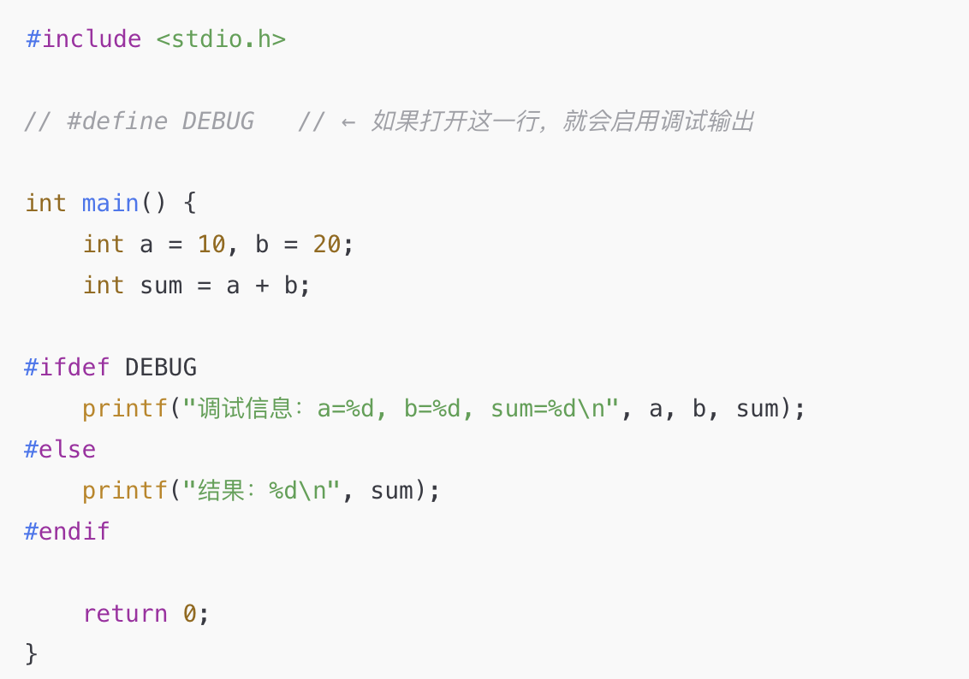
条件编译
这样可以在不修改逻辑代码的前提下，快速切换“调试模式”和“正式发布模式”。

Slide 80
预编译命令FAQ
Why? (方便使然)
What? (宏定义、文件包含、条件编译、行控制…)

Slide 81
本节课我们学了
函数及其相关
  函数的基本概念
  库函数的使用
  函数的定义、函数的调用
  参数的传递
  递归函数

Slide 82
That’s the end
Thanks!

